Slide 1
reachy mini
6주차

Slide 2
개별 하드웨어 테스트
모터 1. sts3215
모터 2. xl330-m288-t
카메라

Slide 3
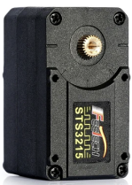
sts3215 테스트
제조사에서 제공하는 fd.exe 사용(Software-深圳飞特模型有限公司)
모터 id 설정 - 몸통 회전 모터(11), 좌측 안테나 회전 모터(21), 우측 안테나 회전 모터(22)
파라미터(메모리)세팅
몸통 모터 goal vel(46) 1000 정도가 적당
안테나 모터는 최대 속도 괜찮으며 안테나로 인한 진동 증폭으로 적당히 취향에 맞게 pid 튜닝하면 재미있음
안테나 충돌 방지를 위한 rotaion angle limit 설정도 가능

Slide 4
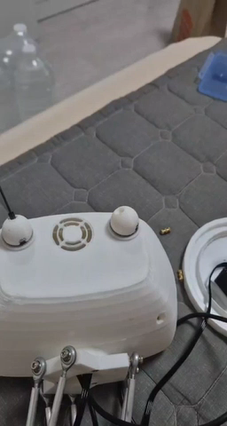
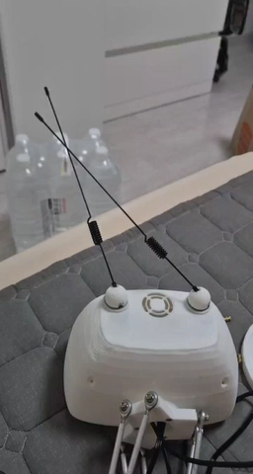
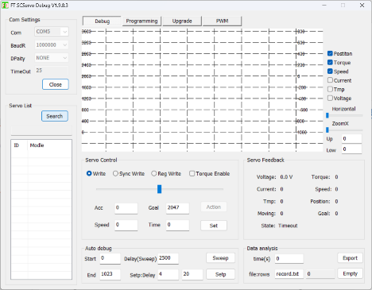
sts3215 테스트

Slide 5
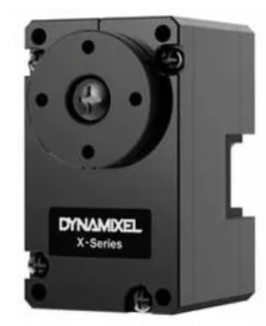
xl330-m288-t 테스트
operation mode : current based position
drive mode 의 방향과 회전 각 리밋, offset 설정
안전을 위해 current limit 은 낮게 설정후 점점 높일 예정
startup config 에서 모터 켜지면 토크 들어오게 설정
dynamixel sdk example 로 동작 확인 완료

Slide 6
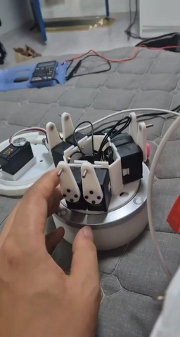
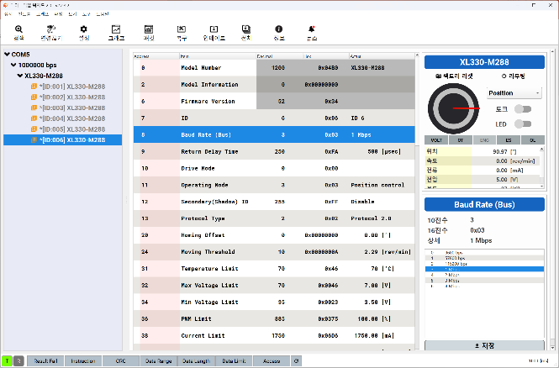
xl330-m288-t 테스트

Slide 7
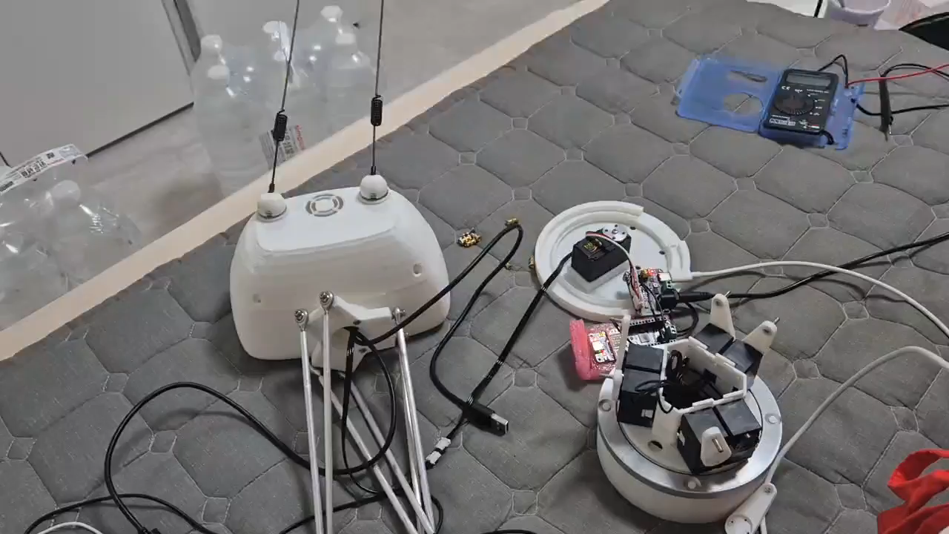
모터 연동 테스트
reachy-mini-motor-controller/examples/sin.py at main · pollen-robotics/reachy-mini-motor-controller/examples/sin.py

Slide 8
스튜어트 연산 연동
조이스틱을 이용한 모터 및 스튜어트 플랫폼 제어
pygame 라이브러리를 통한 조이스틱 input 처리
reachy_mini_motor_controller 라이브러리를 통한 sts3215, xl330 모터 제어
Yeok-c/Stewart_Py: Python implementation of stewart platform 에서 스튜어트 플랫폼 역기구학 연산 코드 참고

Slide 9
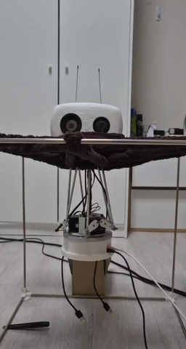
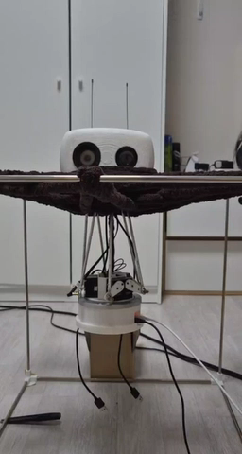
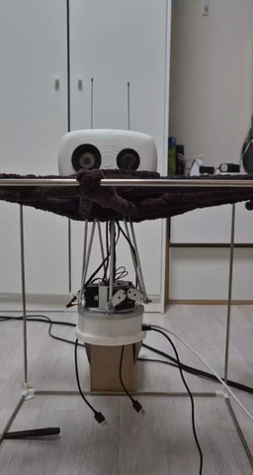
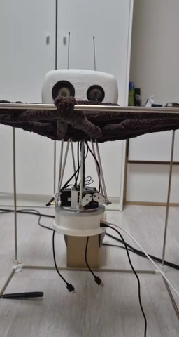
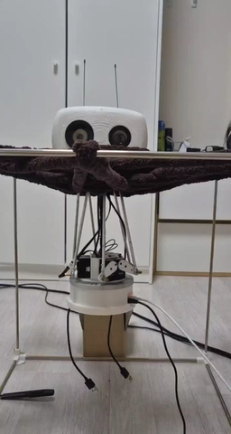
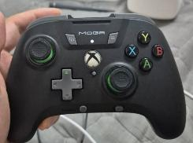
스튜어트 연산 연동
우측 안테나
모터
몸통 회전
모터
좌측 안테나
모터
head pose.z
head rot.x
head rot.y

Slide 10
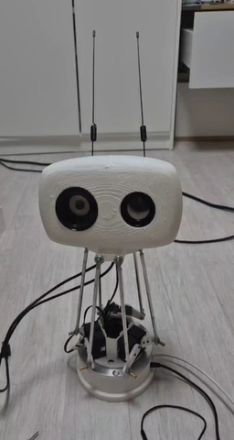
스튜어트 연산 연동

Slide 11
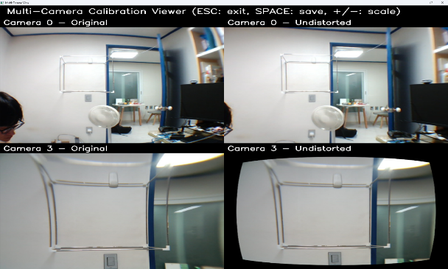
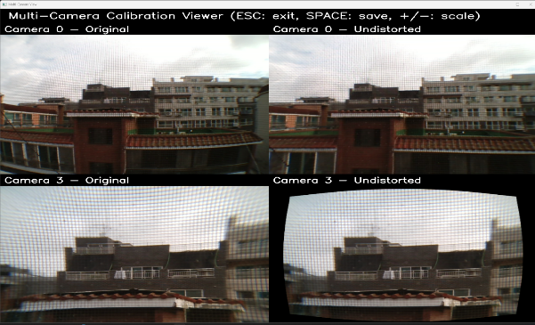
카메라 테스트

Slide 12
문제점
전원 공급의 불안정성
무게 중심의 불안정성
상단 링크의 불안정성

Slide 13
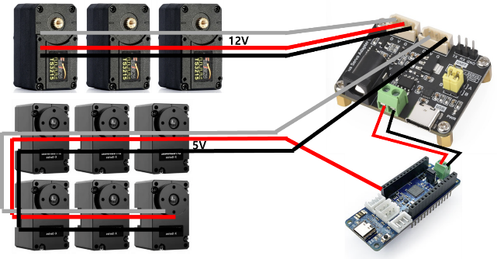
전원 공급의 불안정성
12v 전압을 5v 로 변환하기 위하여 openrb-150을 사용하였음
openrb-150의 5v 레귤레이터 최대 출력 전류는 150mA임
6개의 서보모터를 동시에 전류 제어하기에 최대 전류가 낮음
다른 부품 사용 필요

Slide 14
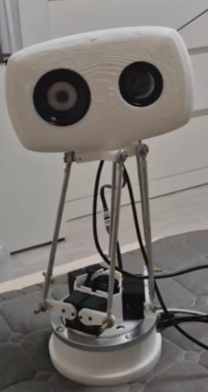
무게 중심 및 상단 링크의 불안정성
모터로 인하여 머리 뒤편이 무거움
상단 링크의 볼 조인트로 인하여 상단 링크가 조금씩 회전이 가능함
온전한 6DOF 머리 이동/회전은 어려움
뭔가 조치가 필요함

